Slide 2
xxx项目概述
项目成员：

Slide 3
目录
1、产品概述
2、信息框架图
3、用户使用逻辑

Slide 4
1、产品概述
1.介绍项目要做什么，清晰明了
2. 明确要解决的问题，即解决什么需求
3.如何解决用户的问题

Slide 5
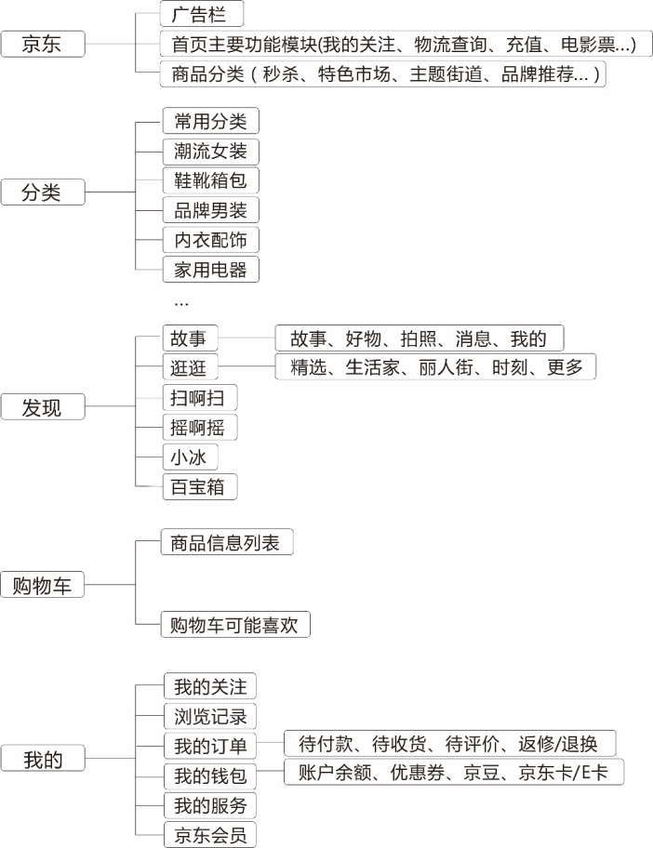
2、信息框架图

Slide 6
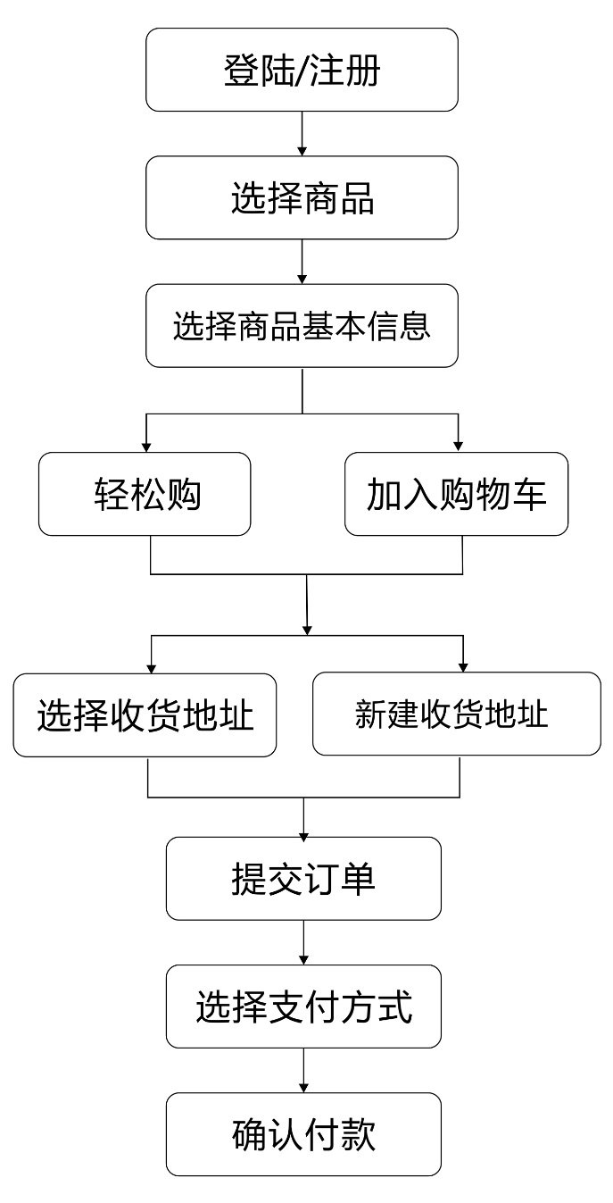
3、业务逻辑关系图

Slide 7
Thanks

